Slide 1
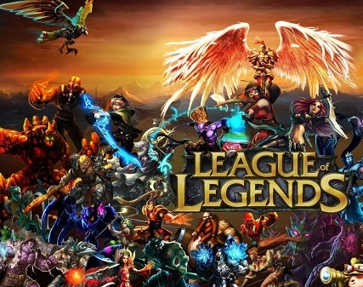
מטלה שבועית- רכיבים דרמטיים
שיר אברהם
יובל זרביב
מתי שטרן

Slide 2
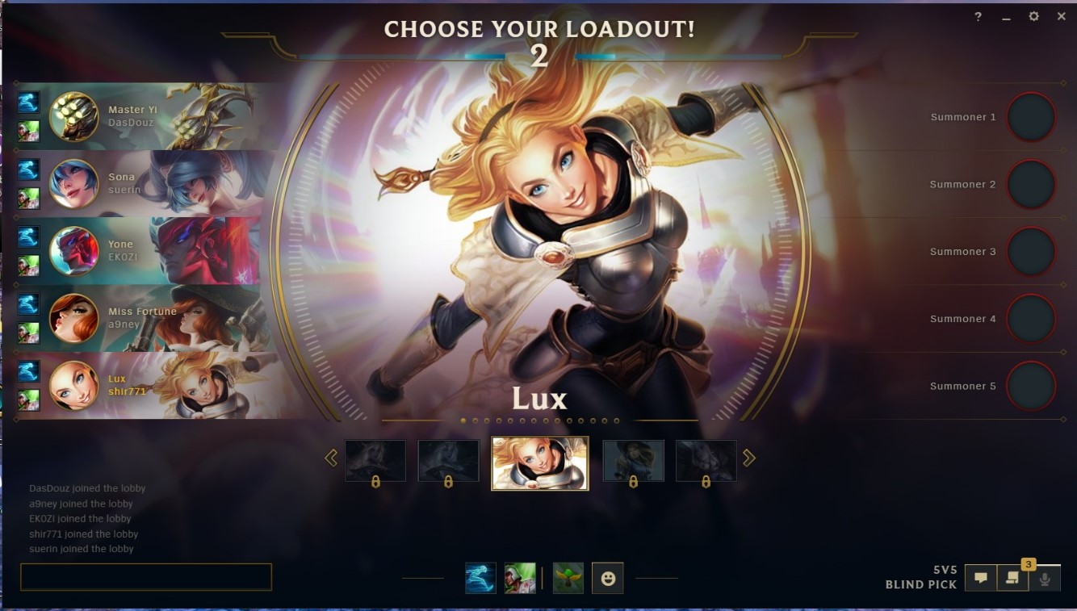
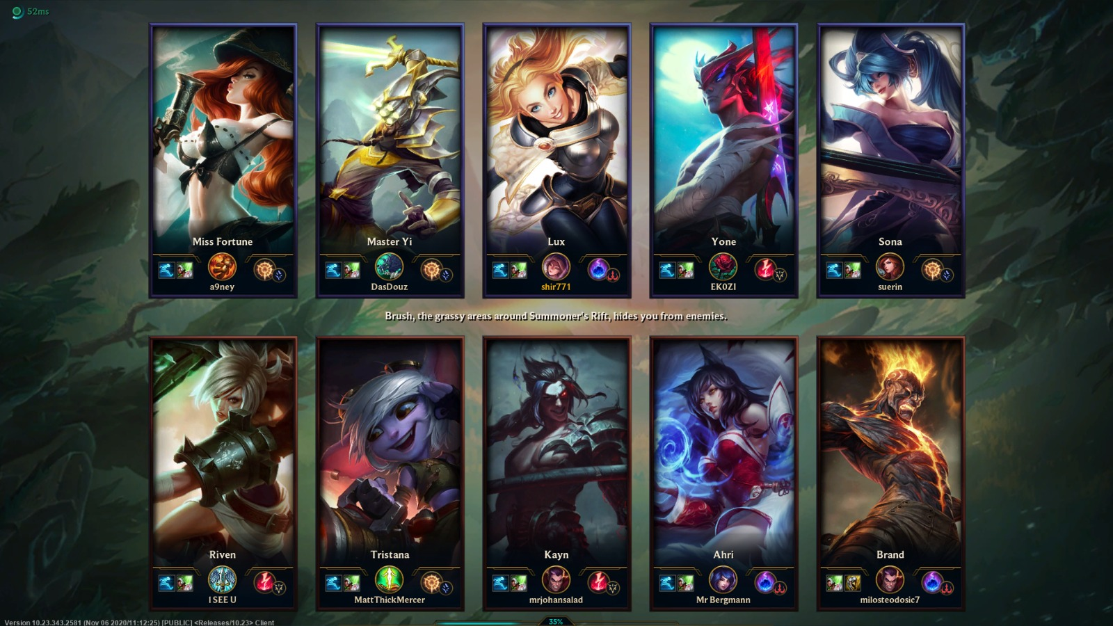
:אתגר
הדמות שבחרנו
הכישורים שהשחקן צריך הם:
קשר יד עין
חוכמה ואסטרטגיה
עבודה בקבוצה
במשחק אי אפשר לבחור רמות קושי שונות כי המשחק בוחר אותן בשבילך. ברגע שמשחקים עם אנשים ברשת אתה לא יכול לבחור האם תשחק נגד אדם X או Y ולכן המשחק בוחר נגד ועם אילו אנשים תשחק על סמך הביצועים שלך. אם תהיה טוב ותשתפר תשחק נגד אנשים טובים ששיחקו טוב והשתפרו, אחרת הפוך.
המשחק טוען את המפה ואפשר לראות פה את הדמויות של שתי הקבוצות במשחק

Slide 3
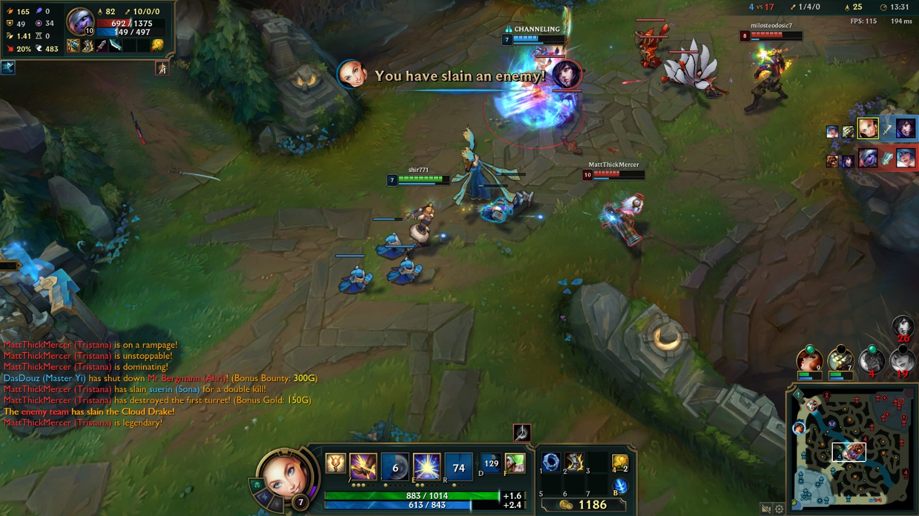
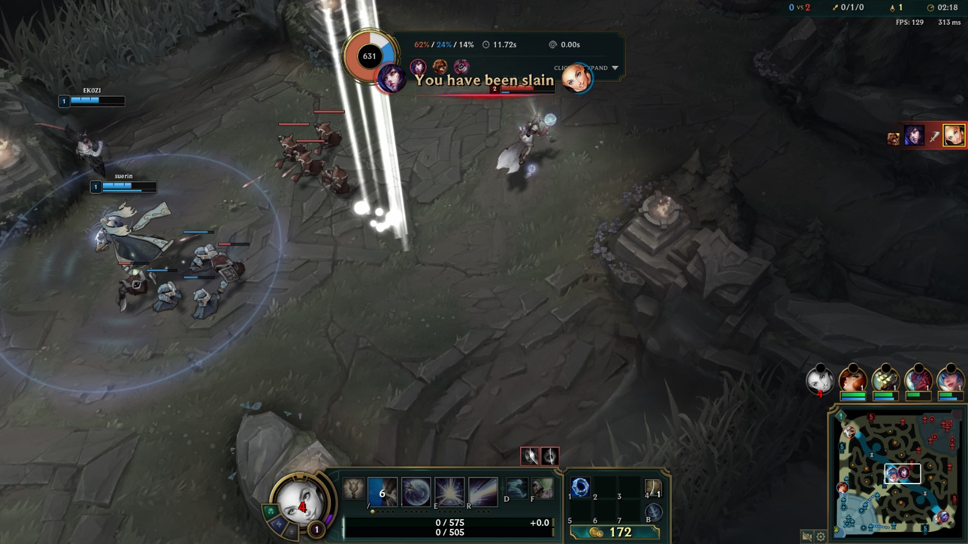
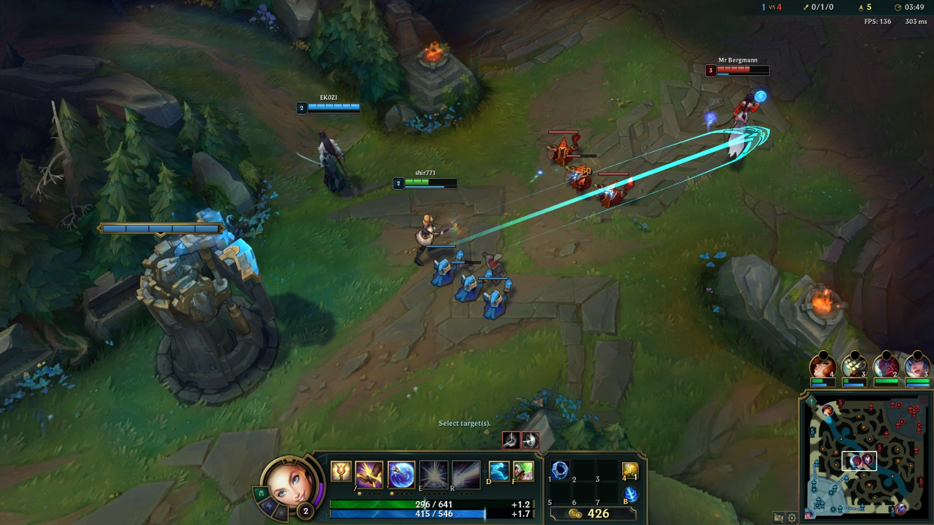
זרימה
תמונה בה המשחק מודיע לשחקן שהוא מת, כתוב "you have been slain"
המשחק שומר על ערנות השחקן בצורה הכי פשוטה, אם לא תהיה מרוכז יהרגו אותך, אם לא תיגע בכלום ולא תעשה כלום לא תוכל לצבור כסף ותהיה חלש. בסופו של דבר זה יגרום להפסד.
באמצע משחק צריך להגיע ל"בית" של הקבוצה שלך כדי לקנות יכולות, אתה יכול לבחור איזה יכולות אתה בוחר לשפר למשל, יותר חיים או יותר התקפה.
כמו כן, המשחק בוחר עבורך את המפה ואתה בוחר את השחקן, באיזה דרך תרצה לשחק. (להתחבא, ליצור מגע, להרוג מפלצות או אנשים, מתי יהיה הזמן הכי טוב לתקוף וכו')
בסוף כל משחקון אתה מקבל איזשהו דירוג לפי איך שהיו הביצועים שלך בכמה מדדים. נזק ליריב, נזק שספגת ועוד. כמובן שאלו מצטרפים לניצחון או להפסד שזה משוב בפני עצמו.
תמונה שהמשחק מודיע לנו שהרגנו אויב
תמונה שאנו משתמשים ביכולות שלנו על אויב

Slide 4
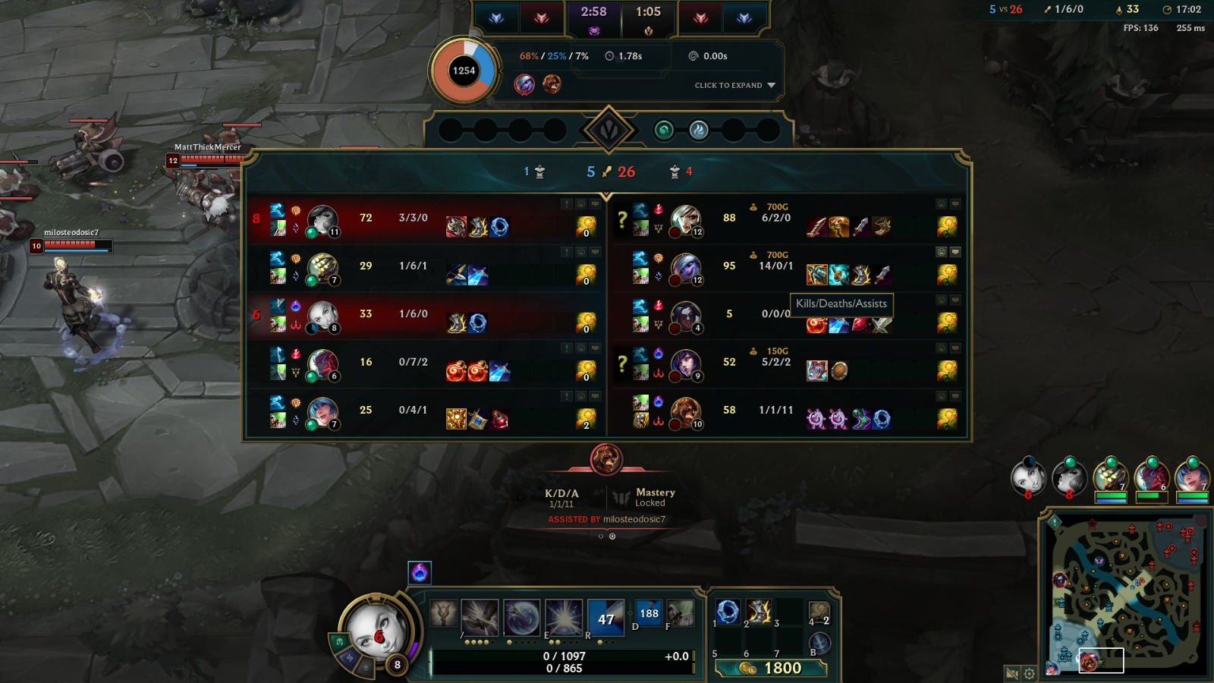
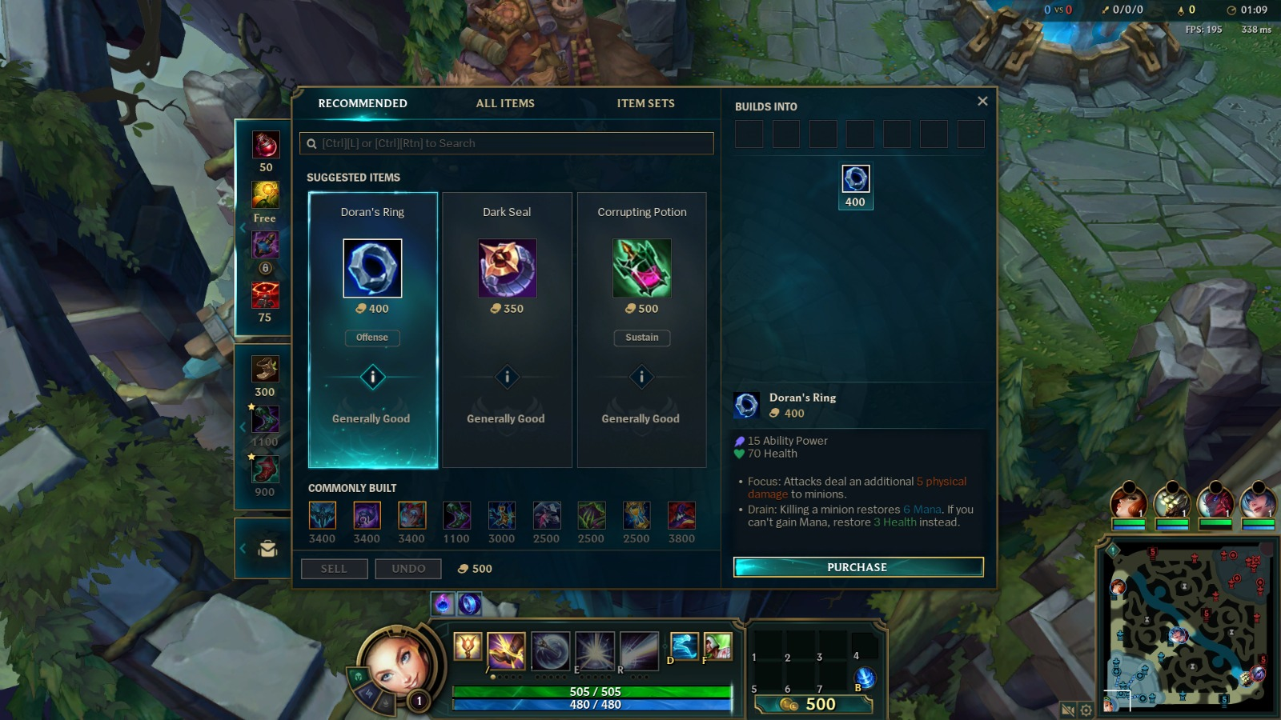
תיאור מצב הכוחות במהלך המשחק, אפשר לראות כמה כל שחקן הרג, כמה פעמים הוא מת, וכמה הוא עזר להרוג. אפשר גם לראות בטבלה למעלה כמה צריחים כל קבוצה הפילה וכו
שעשוע
כמו שכבר אמרנו לפני כן, שחקן יכול לבחור שהוא לא מנסה לנצח ולהסתובב סתם על המפה אך אין בזה איזו משמעות מיוחדת ואין דברים שאתה תגלה שלא הייתה יכול לגלות אותם אם היית משחק למטרת המשחק ואנחנו הרגשנו שאין טעם לא לנסות לשחק.
המשחק יתאים לכמה סוגי שחקנים:
האספן – אפשר לקנות "גיבורים" וצורות לדמות.
התחרותי – כמובן, ירצה לנצח ולהיות הכי טוב.
ההישגי – ככל שתשתפר תשחק ברמות גבוהות יותר.
הליצן – אפילו הליצן יכול למצוא את עצמו ולעשות שטויות.
קניית שיפורים בתחילת המשחק

Slide 5
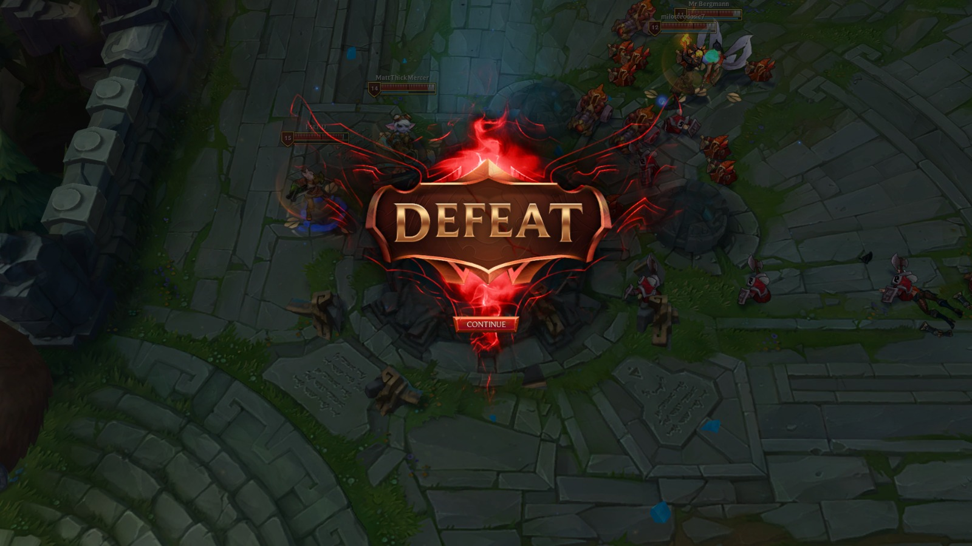
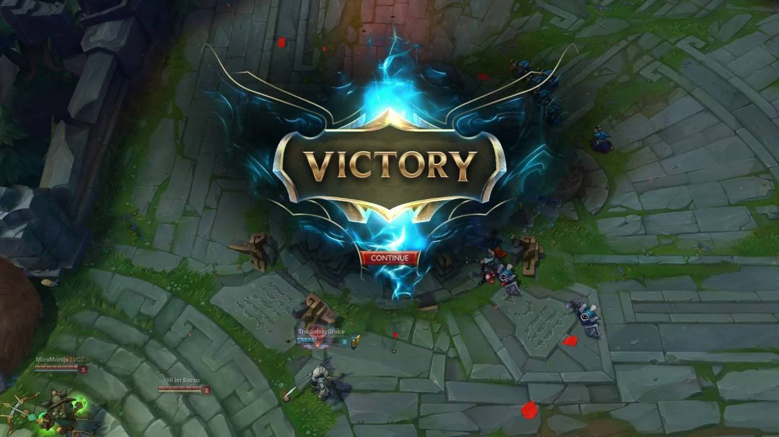

רגשות:
הרגש המרכזי שהרגשנו הוא לחץ, לחץ, לחץ!!!
היה קשה להתנער מזה כי המשחק מלא בהרבה פרטים קטנים והרבה אפשרויות, רצינו לדעת מה הדבר הכי טוב לעשות בכל רגע, יש הרבה מקשים שכל אחד עושה משהו שונה ואם אתה שולט בהם טוב אתה יכול להשתפר והפעולות הן עניין של שניות אם תלחץ על המקש הנכון תוכל להרוג את היריב אחרת תמות.
המשחק מעוצב כך שאתה לא רואה מה קורה במקום שאתה או אחד מחברי הקבוצה שלך שלא נמצאים לכן יכול להיות שאתה הולך למקום שבו נמצא אויב ואתה לא רואה את זה (גם לא במפה הקטנה וגם לא על המסך). כמו כן, בסופו של דבר אתה צריך להגיע למקום ספציפי, לכן אתה לא יכול רק להתחבא ולנצח, אתה צריך להתקדם.

Slide 6
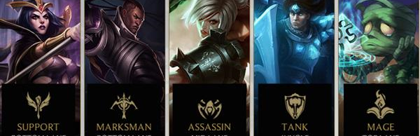
סיפור רקע:
לפי מה שאנחנו הצלחנו להבין, למשחק עצמו אין איזה סיפור רקע אך לכל שחקן יש סיפור רקע משלו.
לא כל כך הצלחנו להבין את סיפורי הרקע של השחקנים וצריך ממש להיכנס ולחפש את המקום בו סיפור הרקע מתואר לכן הרגשנו שהמשחק לא מייחס חשיבות לסיפור הרקע והוא סוג של "על הדרך" ולא משהו מרכזי או קריטי להבנת המשחק.

Slide 7
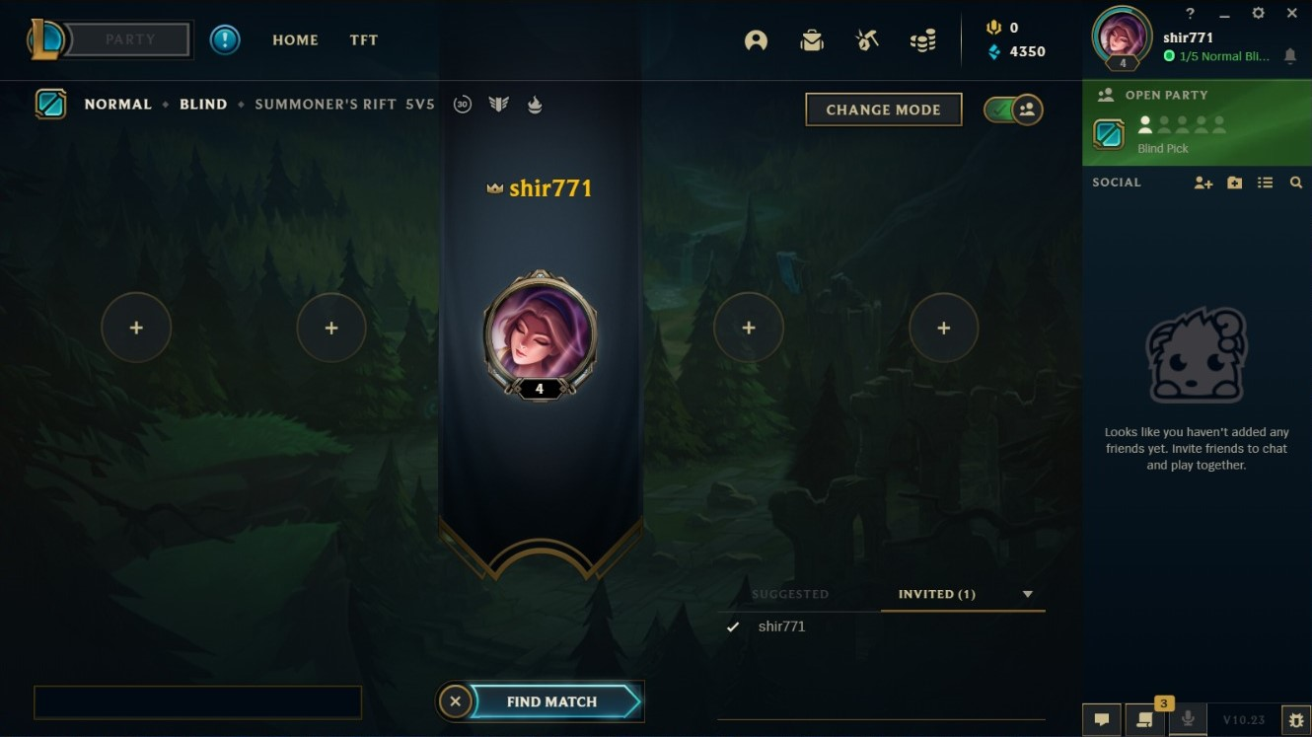
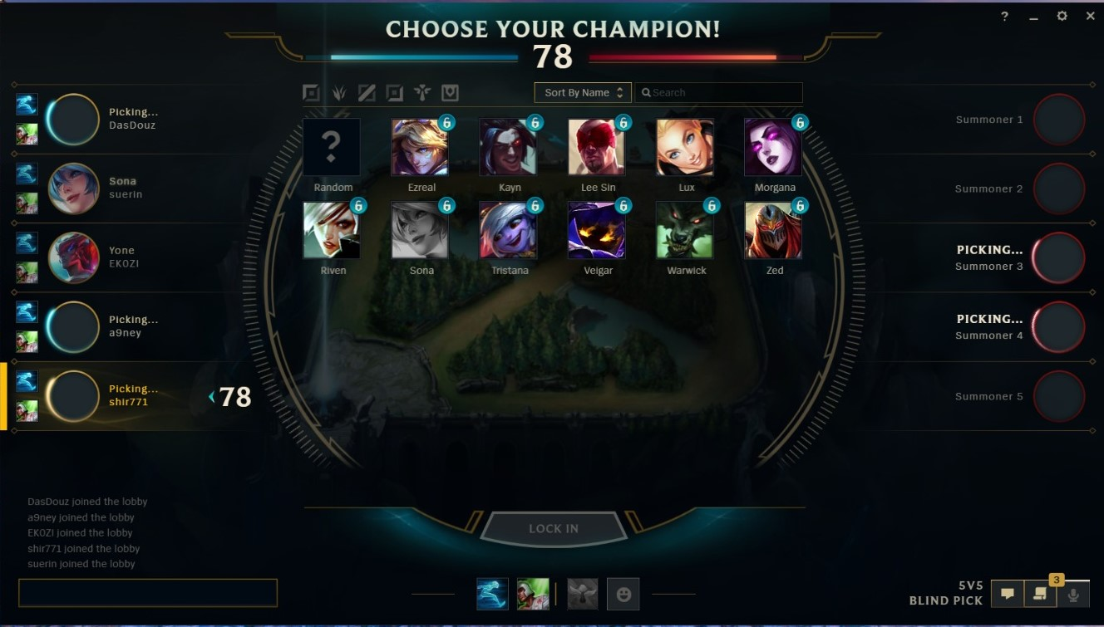
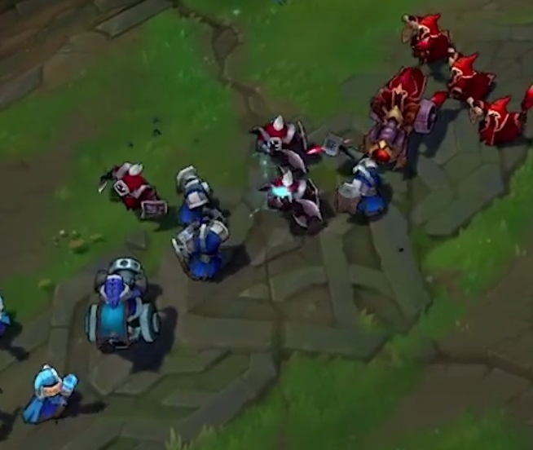
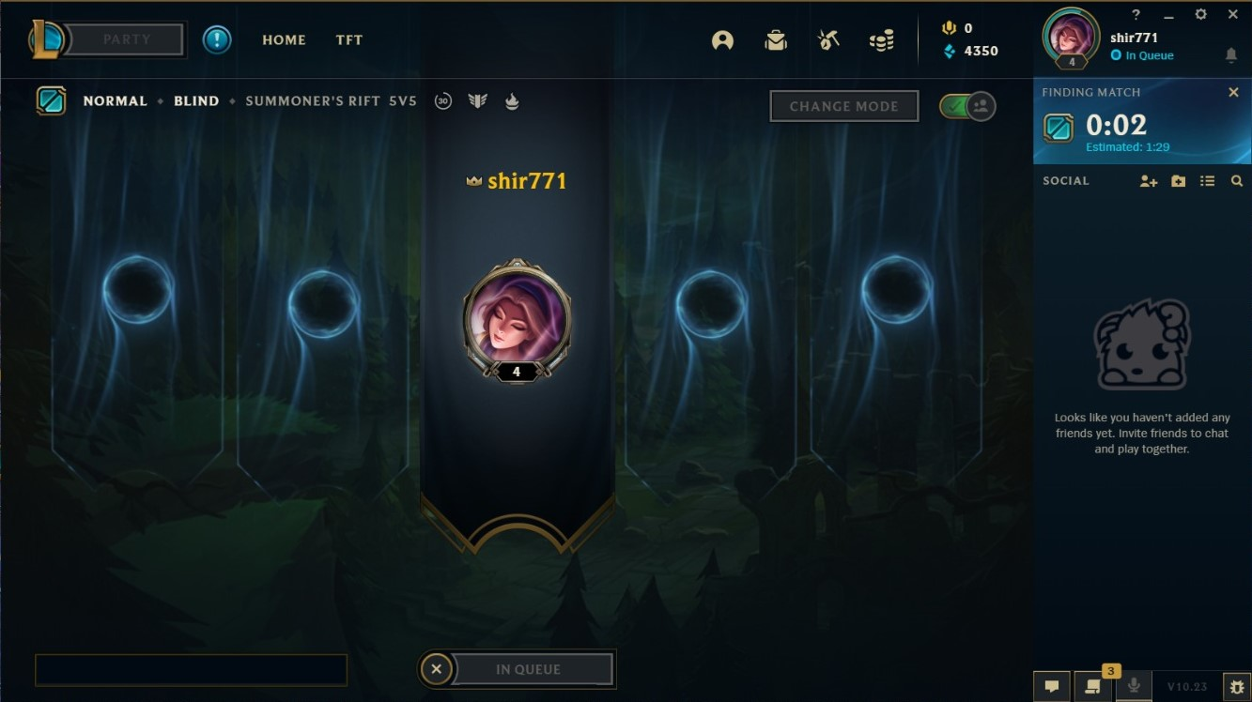
דמויות:
יש לכל שחקן הרבה דמויות והוא מחליט את מי לבחור בהתחשב בקבוצה שלו ובקבוצה היריבה, לכן במשחק אחד דמות מסוימת יכולה להיות הגיבור ובמשחק הבא היא "המתנגד".
אותו סיפור עם דמויות משניות, לפי איך שאנחנו ראינו את זה הדמויות המשניות הן הדמויות של החברים שלך לקבוצה וגם כאן הן יכולות להשתנות ממשחק למשחק.
בנוסף יש את המפלצות שמפוזרות על המפה שהן לא משתנות והן תורמות מאוד לחוויית המשתמש, הן נותנות דברים שיעזרו לשחקן כמו למשל כסף לשיפורים תוך כדי משחק ועוד.
עוד דמויות משניות שיש הן החיילים (מיניונים) שנוצרים בבית של כל קבוצה והם זזים בקצב וכיוון קבוע לעבר הבית של הקבוצה היריבה. דמויות אלה קריטיות במשחק כי אם אתה נכנס למגדל של היריב בלעדיהן המגדל מכוון עליך את היריות שלו ומוריד לך המון חיים ואם תכנס איתם הוא ירה עליהן.
כמו שאמרנו חלק מהדמויות משתנות וחלק קבועות.
הדמויות הקבועות לא מרגישות כאילו יש להן רצון חופשי כי הן זזות באופן קבוע אם בכלל ותוקפות רק אם תוקפים אותן.
לפני התאמת המשחק
השלב שאנו בוחרים דמות לשחק איתה
המשחק מחפש לי התאמה לפי הרמה שלי
מיניונים

Slide 8
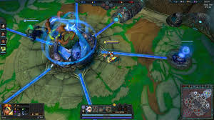
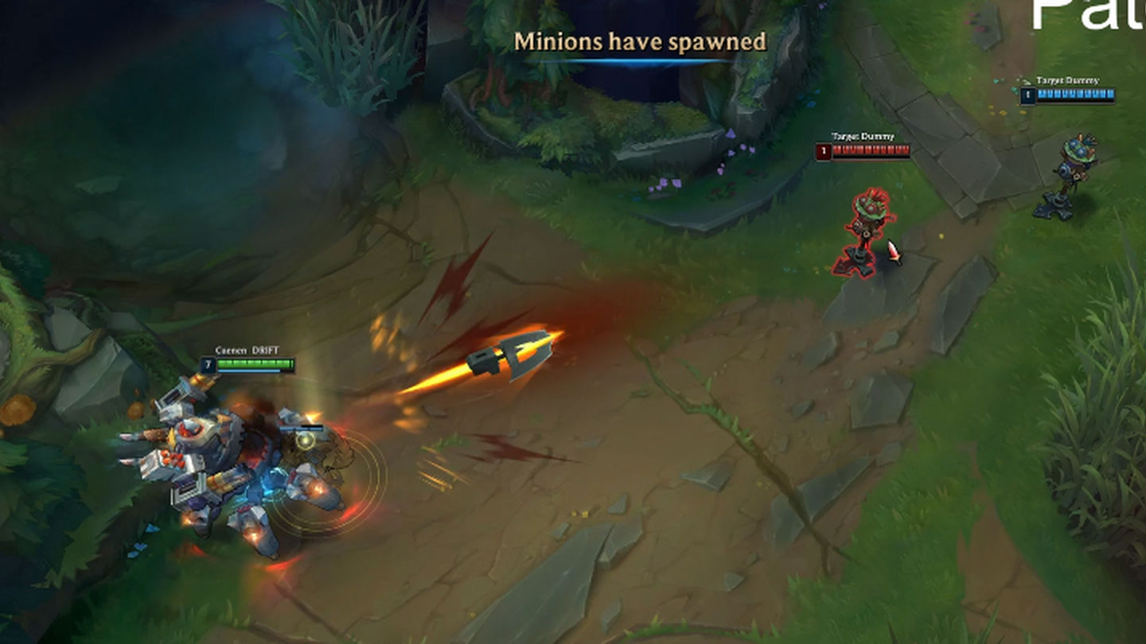
עלילה
כמו שהזכרנו, למשחק אין עלילה מרכזית, לכל דמות יש סיפור רקע מקדים שלא משפיע על המשחק עצמו, עלילת המשחק מתעצבת מחדש בכל משחקון על פי יכולות השחקנים ומהלך המשחק.
הקשת הדרמטית יכולה להיגזר בצורה שונה מכמה בחינות: - קשת דרמטית שתלויה בכישורי השחקן, ובהישגיו האישיים. למשל שחקן שרוצה לשפר את היכולות שלו בתפעול דמות מסוימת ומרגיש שבמשחק מסוים הוא שיחק מאוד טוב, לא משנה מה הייתה תוצאת המשחק בסוף ומה היה מהלך המשחק מבחינת הקבוצה שלו, הקשת תתעצב לפי המשחק של השחקן היחיד בהתאם למטרה שלו התפתחות העלילה תלויה בו כי המשחק מתמקד בעבודה שלו עם הדמות איתה הוא משחק. - קשת דרמטית שתלויה בהישגי הקבוצה, ותוצאת המשחק. כאן חווית המשחק והמהלכים תלויים בקבוצה, לשחקן לא תמיד תהיה השפעה על הקשת הדרמטית, הוא יכול לשחק טוב והקבוצה שלו תהיה גרועה והם יגיעו להפסד ולהפך. - קשת דרמטית שתלויה בסוג השחקן, למשל, שחקן ליצן יחווה את המשחק בצורה שונה משחקן תחרותי. שחקן ליצן יקבל סיפוק והנאה מתנועה על המפה ועשיית שטויות ואילו שחקן תחרותי יקבל סיפוק והנאה מהניקוד שיקבל ותוצאת המשחק שלו (MVP), התפתחות העלילה תלויה בשחקן ובשחקנים הסובבים אותו. סרטון הדגמה לשחקן מסוג ליצן

Slide 9
קשת דרמטית שתלויה בהישגי השחקן
אפשר לראות בגרף שחווית השחקן והנאתו מהמשחק תלויים רק בו ובהצלחה שלו בתפעול הדמות שבחר והכישורים שלה

Slide 10
קשת דרמטית שתלויה בהישגי הקבוצה
אפשר לראות בגרף שחווית השחקן והנאתו מהמשחק תלויים לא רק בו אלא מושפעים מהצלחת הקבוצה וממתקפות הקבוצה היריבה

Slide 11
קשת דרמטית שתלויה בסוג שחקן- ליצן
אפשר לראות בגרף שחווית השחקן והנאתו מהמשחק יחסית קבועה, כל זמן שהשחקן יכול לעשות שטויות ולהשתמש בכישורי הדמות שלו רמת הסיפוק וההנאה שלו גבוהה.

Slide 12
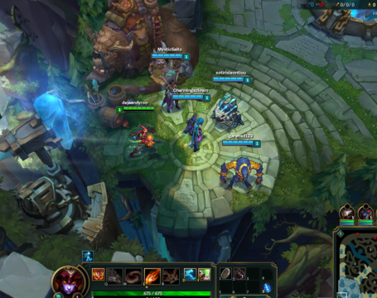
עולם:
הגאוגרפיה לדעתנו היא הדבר המרכזי שצריך להתעכב עליו בהקשר של המשחק הזה. המגרש מחולק לשניים, מהאמצע לכיוון הבית של היריב יש מגדלים של היריב והפוך יש מגדלים של הקבוצה שלנו.
במגרש יש שיחים שאפשר להתחבא בהם (ברגע ששחקן נכנס לשיח אפשר לראות אותו רק אם הוא תוקף והתגלה או שנכנסת איתו לאותו שיח).
במגרש יש קירות שאי אפשר לעבור זה מחזק את הדגש על אסטרטגיה ואיך להשתמש בקירות אלו או איפה אי אפשר להגיע.
לדעתנו הרכיבים שתורמים במידה הרבה ביותר הם שעשוע ודמויות. שעשוע – המשחק יכול להתאים להמון סוגי שחקנים כפי שתיארנו למעלה. דמויות – לכל דמות יש סיפור משלה וגם כן חוזקות וחולשות משלה לכן השחקן שבוחר דמות מסוימת מוגבל תחת היכולות שלה וכל קומבינציה של 5 דמויות (בקבוצה) יכולה לקחת את המשחק לכיוון אחר.

